Slide 1
Impressora Blindada
Bematech 4000/4200

Slide 2
Objetivo
O Objetivo deste treinamento é orientar as configurações necessárias para instalação da impressora Blindada, para que obtenha um melhor desempenho em sua usabilidade.
Todos os materiais (drivers e Dlls) citados estarão disponíveis anexo ao treinamento no portal educar: “Linx Microvix – Impressora Bematech Blindada”

Slide 3
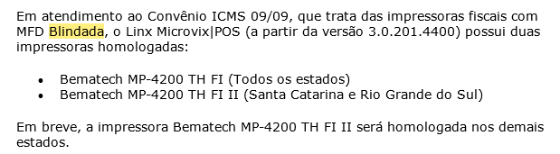
Introdução
Modelos Homologados

Slide 4
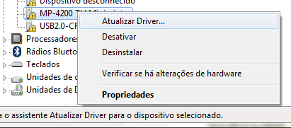
Instalação do Driver
Para um melhor desempenho da impressora junto ao microvix ERP, recomendamos a remoção do driver atualmente instalado, pois existem diversas versões de instaladores, sendo que algumas causam instabilidade no uso do POS.
È indicado instalar o driver conforme (Driver MP4200_TH_FI).
Acesse: Gerenciador de dispositivos> Clique com o botão direito do mouse em cima da impressora:

Slide 5
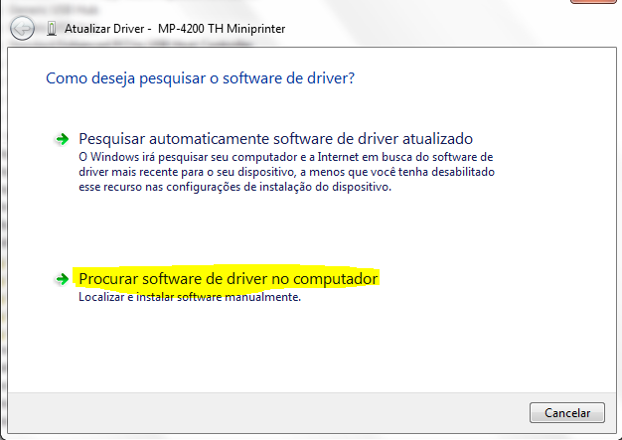
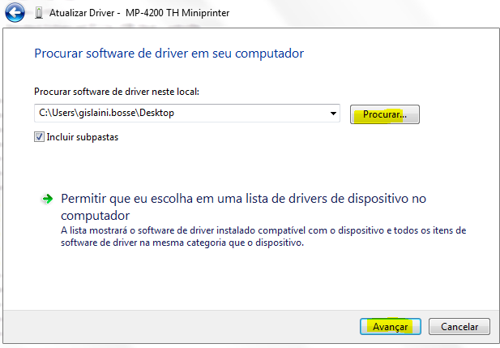
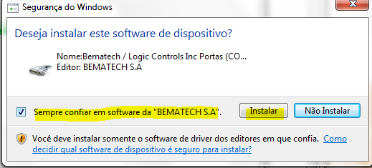
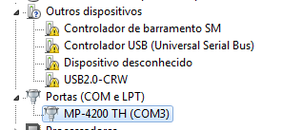
Instalação do Driver
Siga as orientações conforme sequencia das flechas indicadas abaixo:
2
4
5
1
3
Após instalar o Driver, o nome fica fixo conforme imagem indicada na flecha “6”
6

Slide 6
Atualização de DLL
Windows 32 e 64 Bits
Dentro da Pasta “Linx Sistemas” NÃO pode existir nenhuma DLL e nenhum arquivo iniciando com BEMA.
Para Windows 32 Bits:
Acesse: C> Windows> System 32 e cole todo conteúdo existente na pasta: “Dll - bemafi32”
Para Windows 64 Bits:
Acesse: C> Windows> System 32 e APAGUE todos os arquivos que iniciarem com bema.
Acesse: C> Windows> Syswow 64 apague todos os arquivos que iniciarem com bema, e cole todo conteúdo existente na pasta: “Dll - bemafi32” (Sim – Você deve colocar os arquivos bema 32 na pasta Syswow64)

Slide 7
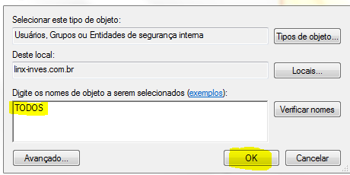
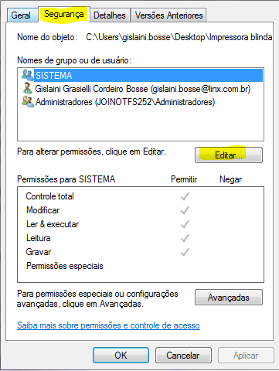
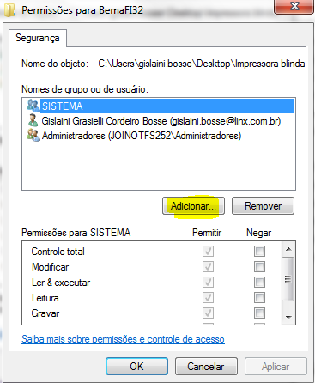
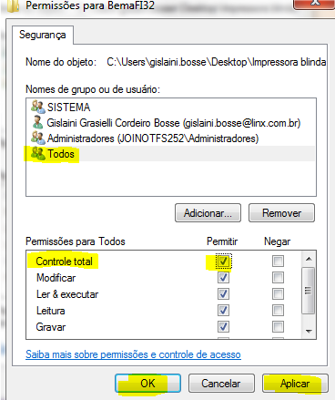
Arquivo BEMAFI32.INI
Permissão total de acesso
Acesse o arquivo Bemafi32.ini em sua pasta destino, clique com o botão direito e selecione “Propiedades">(Siga o sequencial das flechas)
1
4
2
5
3
6
7
9
8

Slide 8
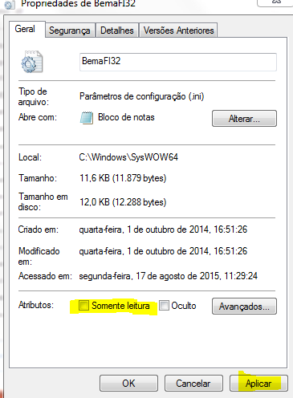
Arquivo BEMAFI32.INI
Arquivo somente Leitura
Acesse o arquivo Bemafi32.ini em sua pasta destino, clique com o botão direito e selecione “Propiedades"> e deixa o checkbox “Somente Leitura” DESMARCADO (Siga o sequencial das flechas)
1
2

Slide 9
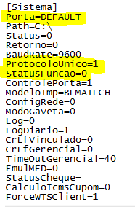
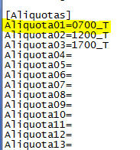
Arquivo BEMAFI32.INI
Configuração arquivo Bemafi32.ini
Configure o arquivo Bemafi32.ini conforme modelo da ECF:
Bematech 4000
Porta: USB (Se for USB) COMX (se for serial substituir o X pelo numero da porta)
ProtocoloUnico:0
Statusfuncao:1
Aliquotas: Incluir conforme formato ilustrado conforme os percentuais cadastrados na ECF
Bematech 4200
Porta:Sempre tem que ser COMX (Toda impressora 4200 é USB mas como ele emula uma porta serial tem que por COM X o X deve ser a porta emulada)
ProtocoloUnico:1
Statusfuncao:1
Aliquotas: Incluir conforme formato ilustrado conforme os percentuais cadastrados na ECF

Slide 10
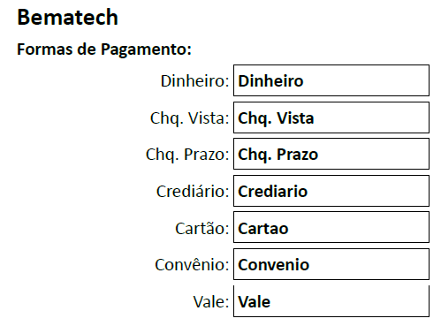
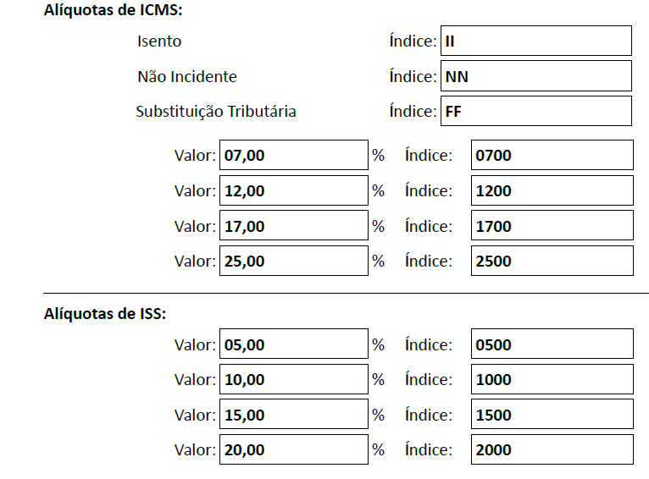
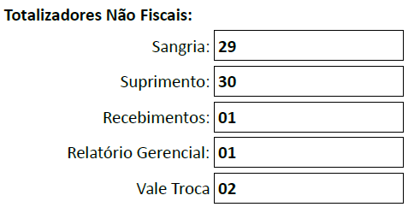
Cadastro da ECF no ERP
Acesso Restrito> Emissor de Cupom Fiscal>
Deverá ser realizado o cadastro da ECF, conforme modelo abaixo.
Lembrando que as informações abaixo são apenas uma ilustração, os campos devem ser preenchidos de acordo com a existência de cada um deles na LX da ECF.

Slide 11
Conclusão
Finalização e dicas.
Após realizar todas as configurações indicadas, abrir o POS.
O POS deverá ser aberto sem nenhum erro para que seja possível realizar também um teste de venda.
Dicas:
Caso acuse qualquer “Erro” na abertura do POS – Abrir um chamado para fila 47.5 com a imagem do erro + log do POS, que o mesmo será tratado com prioridade alta. Não adianta prosseguir se houver erro de comunicação. O POS estará impedido de realizar vendas.
Erro ao inserir um item na venda: Verifique se a alíquota configurada no item está devidamente configurada no ECF e no cadastro da ECF no ERP.
Erro ao inserir o plano de pagamento: Verifique se o mesmo está devidamente configurado no ECF e no cadastro do ERP, observando também se não há nenhum “espaço” indevido nos cadastros

Slide 12
Gislaini Bosse
Gislaini.bose@linx.com.br
Obrigada.

